Slide 1
Sloving CTF with Python
Name: Chu Thi Lan Teacher:

Slide 2
Agenda

Slide 3
Google Colab
Colaboratory (簡稱為「Colab」) 可讓你在瀏覽器上撰寫及執行 Python，且具備下列優點：
不必進行任何設定
免費使用 GPU
輕鬆共用

Slide 4
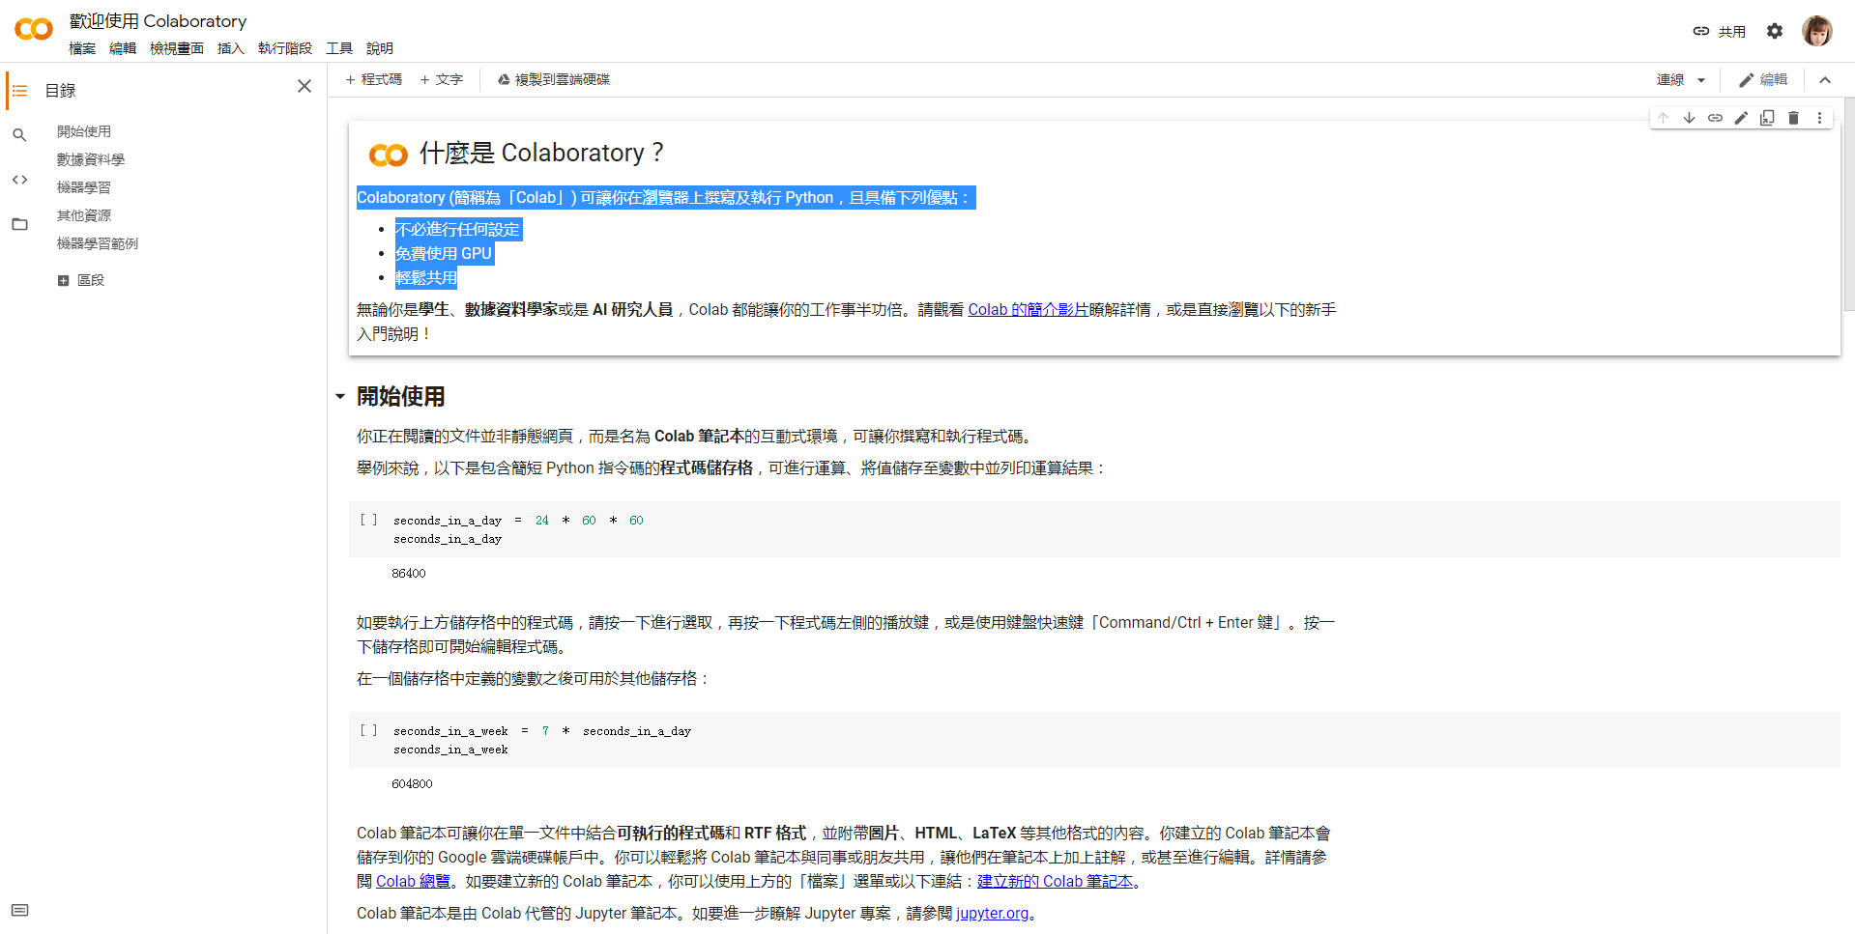

Slide 5
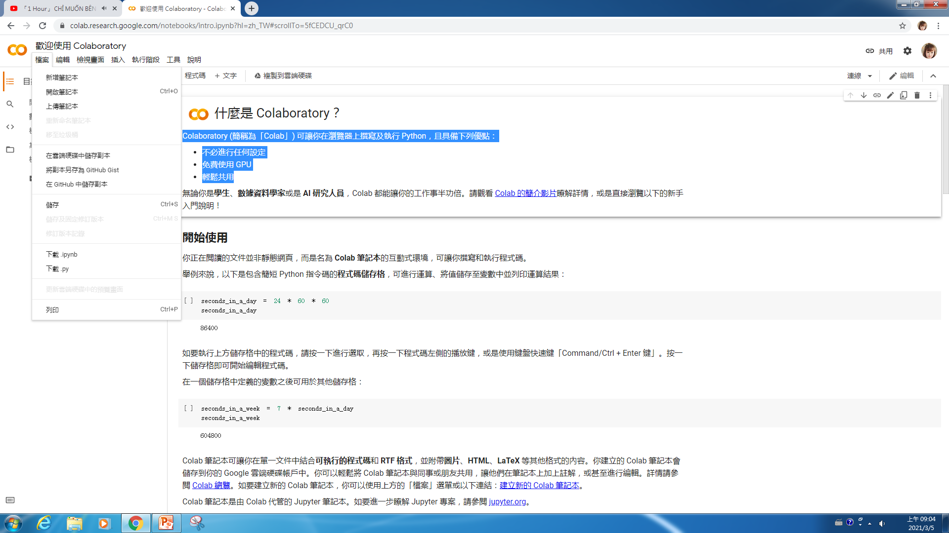

Slide 6
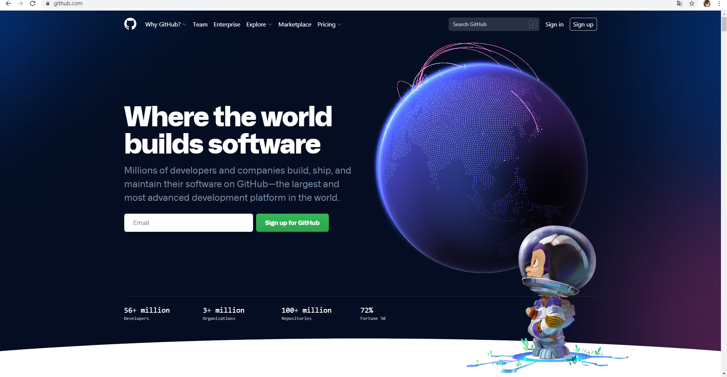

Slide 7
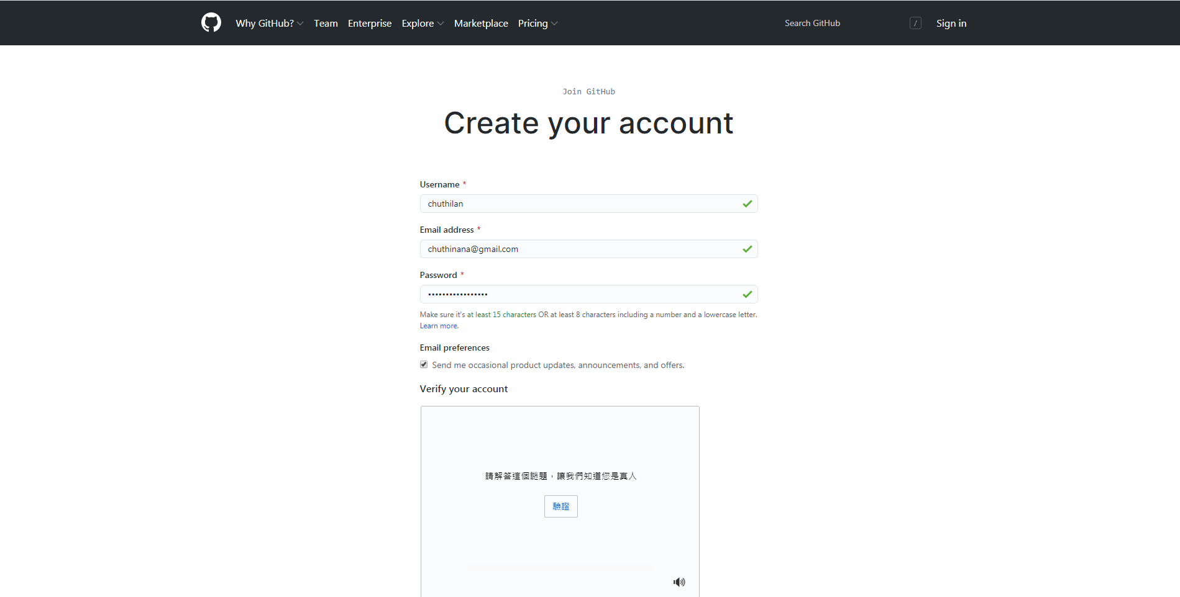

Slide 8
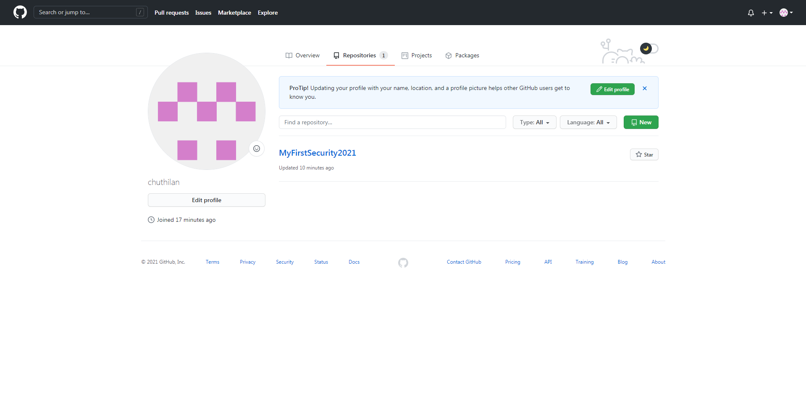

Slide 9
